Slide 1
Renhold i helseinstitusjoner:
Er det viktig og hva skal til for tilfredsstillende resultat?
April 2019

Slide 2
Helseinstitusjon
Mange mennesker på et sted (ansatte, brukere/pasienter, besøkende)
Tjenestetilbud er alltid under endring/dynamisk
Pasientene/brukere er alltid i hovedfokus
Man møter mennesker i alle faser av livet sitt
Renholdsoppgaver er en del av service for pasienter
Renhold pågår mens alle er tilstede

Slide 3
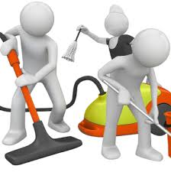
Formålet med renhold
Godt renhold har betydning for trivsel, estetikk og vedlikehold
Forebyggende tiltak - viktig for å hindre smitteoverføring via utstyr, inventer og overflater
Notes:
Renhold per definisjon er mekanisk fjerning av støv og synlig smuss, på helseinstitusjon formålet er å fjerne det vi ikke ser, dvs. mikroorganismer.
Ved å redusere antall mikroorganismer på overflater og hindre etablering av biofilm er renhold et forebyggende tiltak for smittespredning.
Renhold har også estetisk betydning, rene omgivelse gir økt trivsel både for pasientene og ansatte. Renhold hjelper oss med vedlikehold av inventar og utstyr.
Organisering av renhold er ulikt. De fleste har egen renholdsavdeling, noen institusjon kjøper renholdstjenester. Renholdstjeneste er ofte tilgjengelig kun på dagtid, og i mindre grad i helgene. Kontroll av renhold varierer fra en visuell kontroll til mikrobiologisk kontroll. Ikke alltid er renholdsplaner i skriftlig form.

Slide 4
Hvordan hjelper renhold med å forebygge smittespredning?
Renhold er vanligvis forbundet med fjerning av synlig smuss
I helseinstitusjon fokuserer vi på å fjerne det vi ikke ser….mikroorganismer

Slide 5
Overlevelse utenfor kroppen
Mikroorganisme | Tid
Staphylococcus aureus, inkludert MRSA | 7 dager – 7 mnd
Escherichia coli | 1.5 time – 16 mnd
Clostridium difficile (sporer) | 5 mnd
Enterococcus spp. inkludert VRE | 5 dager – 4 mnd, opp til 60°C
Klebsiella spp. | 2 timer til > 30 mnd
Kramer et al. BMC Infectious Diseases 2006; 6:130
Notes:
Vi vet hvor lenge mikrober kan overleve i miljøet. Noen eksempel fra en kjent studie ser dere har. For noen av de mikroorganismer er sykdomsfremkallende dose ganske liten.
Mikrober kan holde seg levedyktig i støv og i urenheter over lengre tid og kan bli en smittekilde for pasienter. Derfor er det viktig med et riktig, regelmessig renhold.

Slide 6
INSTA 800:2018
Notes:
I Skandinavia er renhold basert på Insta 800 som ble innført for fjorten år siden. Det er et kvalitetsstyrt renholdssystem som beskriver hvordan kan man fastsette og bedømme rengjøringskvalitet.
For hvert rom defineres en kvalitetsprofil, fra A til F, hvor A er den høyeste. Vanligvis er operasjonsstua, pasientrom og våtrom plassert i A profilen, mens de øvrige romtypene har gradvis lavere kvalitet.
I hver kvalitetsprofilen fastsetter man et kvalitetsnivået som kan variere mellom 0 - 5, der 5 er høyeste kvalitet.
Kontroll er hovedsakelig basert på visuell bedømming av urenheter, som kan være: avfall, løst smuss, støv, flekker, flatesmuss. Urenheter er delt i to grupper lett tilgjengelig og vanskelig tilgjengelig. Overflater er gruppert i 4 grupper: inventar, vegg, gulv og himling. Under kontroll er antall urenheter registrert og regnet ut etter beskrevet metode. Godkjent eller ikke godkjent resultat etter kontrollen er i utgangspunkt basert på lokalstørrelse kvalitetsprofil og kvalitetsnivå av rommet.
I følge Insta 800 kan eventuelle instrumentelle målemetoder være som en supplement (støvmålinger, måling av mikroorganismer, måling av friksjon, glans, statisk elektrisitet, overflatemotstand).

Slide 7
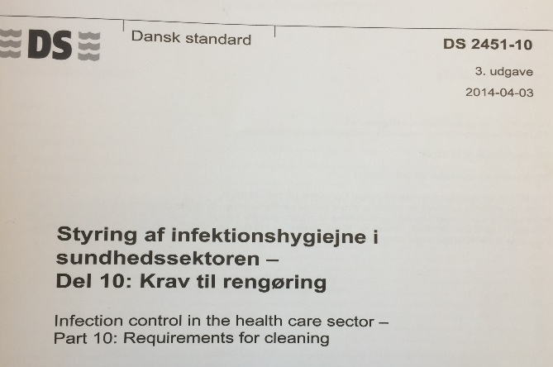
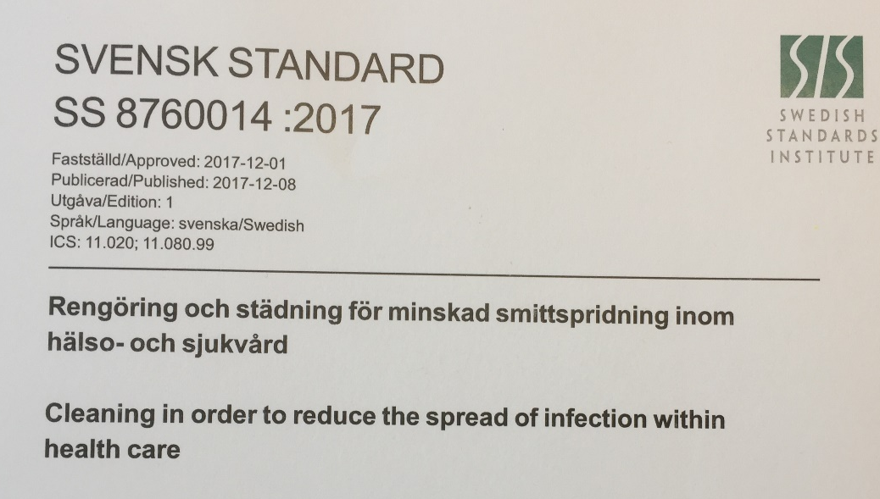
Skandinavia
Notes:
Hvis vi supplerer INSTA 800 med de to danske og det svenske dokumentet så har vi ganske mye kunnskap om hvordan man kan utvikle en renholdsplan. I disse dokumenter finner man mer detaljer om både kvalitetsprofiler, frekvenser, metoder, utstyr og grenser for ATP målinger for helseinstitusjon.
I Norge er en veileder som også omhandler renhold i helsetjenesten under arbeid og skal komme ut snart – har jeg hørt.

Slide 8
Kvalitetssikring
Ledelse forankring
En arbeidsgruppe, mandat:
renholdsplan: hva skal vaskes, hvordan, når og hvor ofte (kvalitetsprofiler, kvalitetsnivåer, frekvens), kontroll av renhold
ansvarsfordeling
INSTA supplering med egne prosedyrer (berøringspunkter)
Renholdsmetoder og rengjøringsmidler
Elektronisk styringsverktøy
Renholdspersonalet
Miljøvennlig renhold
Notes:
For å kvalitetssikre renholdstjeneste hadde vi fokus på:

Slide 9
Ledelse forankring
Ledelsen har ansvar for å styre en organisasjon
ledelsen har makt til å delegere myndighet og skaffe ressurser innenfor organisasjonen
I forskrift om smittevern i helse og omsorgstjenesten er renhold en del av de generelle smitteverntiltakene som skal utføres
Eksempler på relevante lover og forskrifter: internkontrollforskriften, pasientsikkerhetsloven, arbeidsmiljøloven

Slide 10

Renholdsplan: hva skal vaskes?
Romoversikt:
Alle rom
Alle etasjer
Størrelse (kvm)
Funksjon (hva rommet brukes til?)
Utsyr og inventar

Slide 11
Renholdsplan: hvordan skal vaskes? Kvalitetsprofiler
Kvalitetsprofil | Området
Kvalitetsprofil A | Pasient-/bruker-rom, kantine, spisestua, kjøkken, toaletter
Kvalitetsprofil B | Aktivitetsrom, samtalerom, venterom, undersøkelsesrom, behandlingsrom, vaktrom, kontorer, desinfeksjonsrom, garderober, lager, arkiv
Kvalitetsprofil C | møterom, gang, trapp, printerrom, heis,
Notes:
Av 6 kvalitetsprofiler beskrevet i Insta 800 valgte vi 3: A, B, C. For eksempel pasientrom og toaletter er plassert i den høyeste kvalitetsprofil A.

Slide 12
Renholdsplan: hvordan skal vaskes?
Kvalitetsnivåer
Objektgrupper og urenhetsgrupper |  | Profil A |  |  |  |  | Profil B |  |  |  |  | Profil C
 |  | 1 | 2 | 3 | 4 | 5 | 1 | 2 | 3 | 4 | 5 | 1 | 2 | 3 | 4 | 5
Inventar | Avfall, løst smuss, støv og flekker
 | Flatesmuss
Vegger | Avfall, løst smuss, støv og flekker
 | Flatesmuss
Gulv | Avfall, løst smuss, støv og flekker
 | Flatesmuss
Himling | Avfall, løst smuss, støv og flekker
 | Flatesmuss
Notes:
Innen kvalitetsprofiler valgte vi kvalitetsnivåer. Her ser dere at i profil A og B valgte vi de høyeste kvalitetsnivå 4 og 5.

Slide 13
Renholdsplan: rengjøringsmetoder
Ved rengjøring av flater, inventar og utstyr uten synlig smuss, benyttes fuktig mikrofiberklut, rengjøringsmiddel vanligvis er ikke nødvendig
Ved rengjøring av synlig søl/smuss/flekker, benyttes et nøytralt allrengjøringsmiddel
Ved rengjøring av bad/WC brukes et snitærrengjøringsmiddel
Fra rent til urent (lengst fra beboer mot beboer), nytt rom: ren mopp og rene kluter – ikke bare en

Slide 14
Renholdsplan: rengjøringsmidler
Original forpakning fra produsent
Unngå forurensing
Oppbevares på tralle (ikke etterlat på sanitærrom/pasientrom)
Riktig dosering/korrekt utblanding

Slide 15
Renholdsplan: utstyr
Rengjøringsvogner, moppestativ og annet utstyr:
Rengjøres daglig etter bruk
Oppbevares på rent område i renholdsrom
Bøtter, flasker ol. tømmes og rengjøres/skylles
Mopper og kluter vaskes i 80˚C i 10 min
Oppbevares tørt
Rengjøringsmaskiner:
Bonemaskiner, gulvvaskemaskiner
Rengjøres etter bruk
Rutiner for vedlikehold og service
Avfallshåndtering

Slide 16
Renholdsplan: når og hvor ofte?
Relatert til bruk
Før pasient
Etter hver bruk
Etter hver pasient
Etter avreise
Frekvensstyrt
Daglig
Flere ganger per dag
Ukentlig
Månedlig
Kvartalsvis

Slide 17
Daglig renhold
Daglig renhold beskriver hva som skal vaskes
Renhold som utføres etter en gitt frekvens, tilpasset funksjonsområdet og risikoklassifisering
Frekvensen kan variere fra en gang hver dag til hver 4.uke
Notes:
Felles begrepene er viktig

Slide 18
Kontroll av renhold
Kvalitativ
Insta 800
Fluoriserende middel
Kvantitativ
CFU-måling
ATP-måling
Notes:
Det er to måter å kontrollere renhold på: kvalitative eller kvantative metoder.
Insta 800 kort oppsummert: visuell kontroll, estetisk betydning, lett å gjennomføre, ikke dyrt, ingen identifisering av patogener.
Fluoriserende middel: visualiserer hvor renhold er utført, egner seg til opplæring, lett å gjennomføre, ikke veldig dyrt, patogener blir ikke indentifisert.
CFU måling: estimerer hvor mye levende organismer som er til stede, resultat er tilgjengelig i løpet av 24 timer, krever tilgang til mikrobiologisk lab., lett å gjennomføre, dyrt metode. Internasjonalt er grenseverdien for mikrobiologisk rent overflate satt på 2,5cfu/cm². Metoden er ikke anbefalt til rutine kontroll, har betydning under et utbrudd.
ATP måling (Adenosintrifosfat): effektiv metode for hurtig overvåking, gir rask tilbakemelding, lett å gjennomføre, er dyrt metode. Det er viktig å huske at måling av ATP detekterer tilstedeværelsen av både levende og nylig døde celler (mikroorganismer, blod, matrester) Resultatene utgis i RLU (relativ ligth units) og kan ikke direkte korreleres til antall mikroorganismer, patogener blir ikke identifisert. Målinger kan slå positiv på rester av rengjøringsmidler og desinfeksjonsmidler. Kan brukes som trenings verktøy.

Slide 19
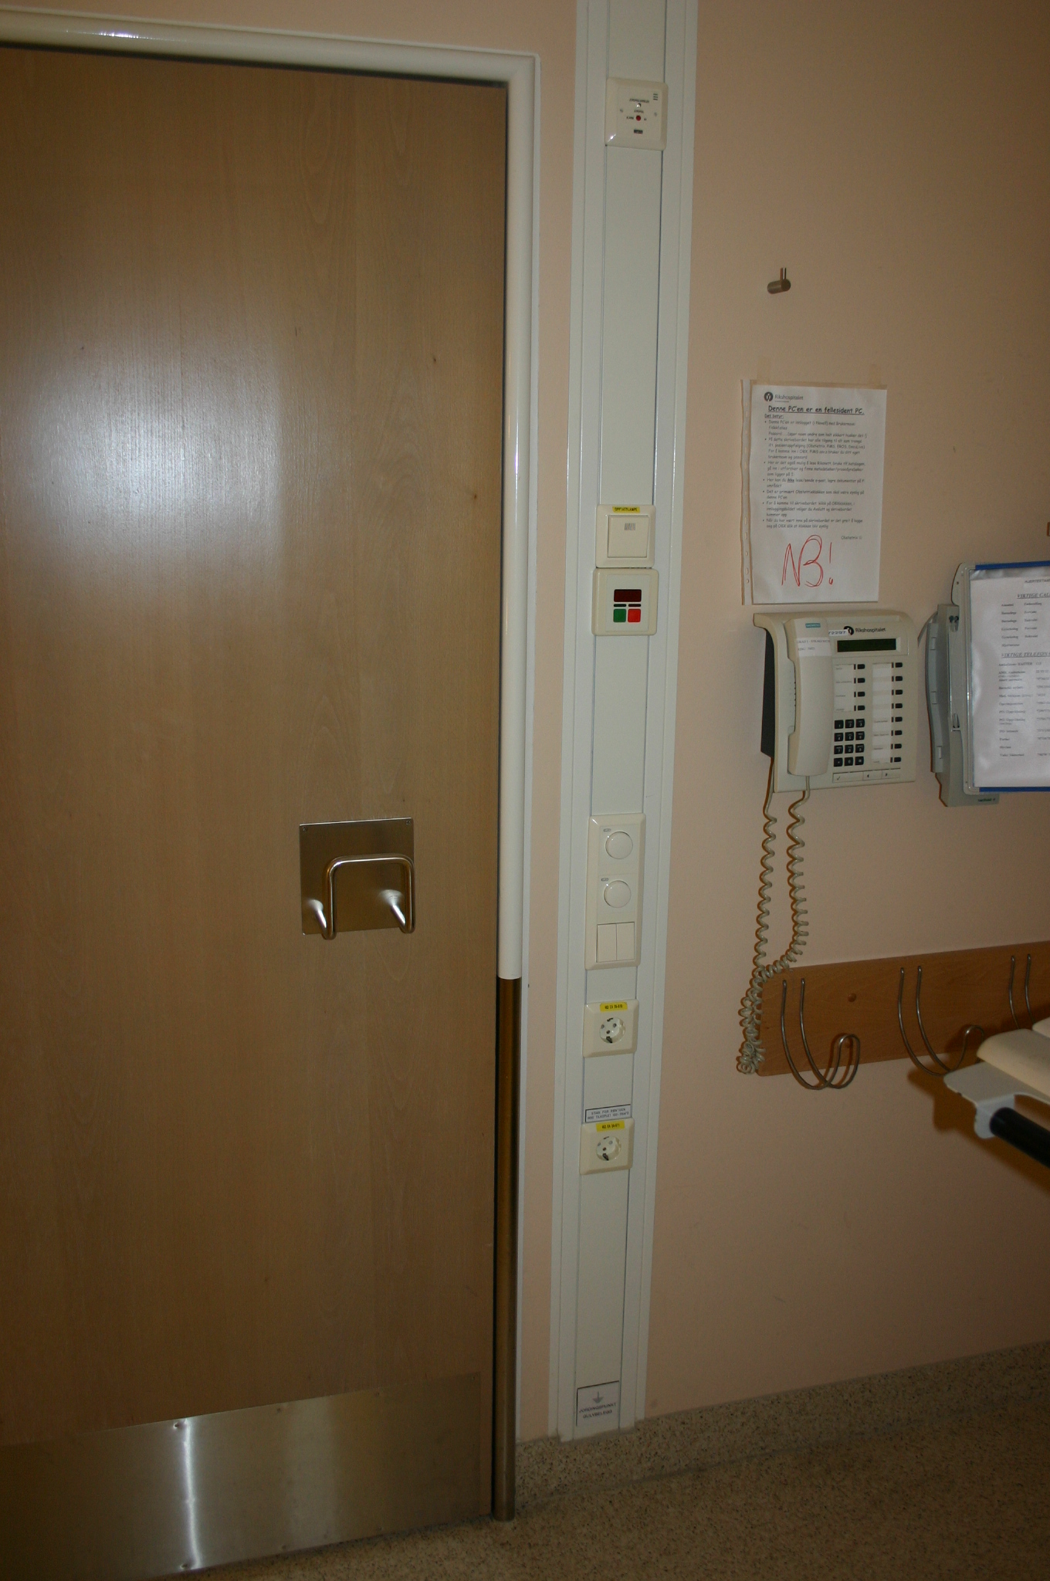
Egne prosedyrer
Berørings-, risiko- punkter: definert i prosedyrene, daglig renhold
Daglig renhold av pasientrom og toalett
Daglig renhold av smitterom
Renhold ved oppheving av isolasjon ved kontakt-, dråpe- smitte
Notes:
Hvorfor renhold av berøringspunkter har blitt et veldig viktig tema i mange år har jeg allerede sagt. Rengjøring av berøringspunkter er ofte glemt eller ikke prioritert. Vi valgte å definere kontaktpunkter i prosedyrene og planlegge som daglig renhold.

Slide 20
Ansvarsfordeling
Helsepersonell | Renholdspersonell
Senger, sengetøy, nattbord, sengepanel, TV, fjernkontroll, hodesett, skap innvendig | Senger ved utvask av smitterom
Puter, dyne, madrasser | Gulv, gelender, trapper, gulvlister
Dostol, løfte- og forflytningsutstyr, vekt, vaskefat | Håndtak, brytere, kraner, stikkontakter, telefoner, armlene på stoler, o.l. felles berøringspunkter
Medisinsk utstyr, rengjøring og desinfisering av instrumenter | Vegg, tak, radiatorer, avtrekksventiler, dører og dørkarmer
Tralle for medisiner, tekstiler osv. | Tømme søppel
Ergometersykkel, annet fysioterapi- utstyr | Faste dispensere for håndsåpe, hånddesinfeksjonsmiddel
PC, tastaturer, kontorutstyr, kontorpult | Hanskestativer, hyller ved servanter
Vaske-/spyledekontaminator | Lave overflater, speil, støvsuge stoler, skap utvendig
Kjøleskap, ismaskin, kaffemaskin, oppvaskmaskin, ovn, mikrobølgeovn | Rengjøringsutstyr – kluter, mopp
 | Dusjer og bad, Wc og bidet, servant
 | Gardiner, sengeforheng
Notes:
Ansvarsfordeling ble gjort kjent for alle, både helsepersonell og renholdspersonalet.

Slide 21
Elektronisk kvitteringsverktøy
Forenklet dokumentasjon, kommunikasjon og kontroll
Notes:
Konseptet er basert på en digital tegning av renholdsplaner, inkludert renholdsfrekvenser og kvalitetsprofiler for hvert rom.
Hver renholder åpner planer på sin nettbrett og får rask oversikt over dagens oppdrag. Nettbrett har de med seg i løpet av arbeidsdagen montert på renholdvognen. I tillegg gir systemet mulighet til å se tilleggsbestillinger og andre beskjeder fra leder. Renholderen kan enkelt kvitere og registrere utførte oppgaver eller kommunisere med renholdsleder.
Renholdsleder kan på sin nettbrett følge opp den enkelte renholder, kommunisere og koordinere omorganisering av ressursene.
For oss gir systemet kontrollmuligheter av uført arbeid og oversikt over type hindringer, f. eks. – rom til smittevask var ikke forbered til vask av helsepersonell.
Her ser dere et bilde av digitale renholdsplaner, med romnummeret og renholdfrekvens.

Slide 22
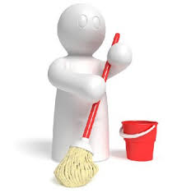
Renholdspersonell
Grunnbemanning og vikarbehov - Hvor mange mennesker trenger vi? Basert på oversikt over kvadratmeter og romoversikt
Krav til opplæring – språk, fagbrev, INSTA
Inkludering og tilhørighet
Yrkesstolthet – forståelse av renhold i helseinstitusjon
Notes:
For å gjennomføre disse tiltakene trengte vi motiverte renholdere. Vi begynte med inkludering, følgende tiltak ble gjort: en fast person per et området for å bli kjent med helsepersonell, felles lunsj på avdelingene, renholdere går i sykehusets arbeidsklær og ID-kort, stedlig leder for renholdere hver dag på sykehuset.
Opplæring var også for oss et viktig tiltak for å få motiverte renholdere. Det er viktig at de har en grunnforståelse for renholdsfaget og at de vet at gjennom opplæring blir de ekspertene for oppgavene som de står for. Hver renholder skal ha dokumenter opplæring i Insta 800 minst på nivå 2. Alle renholdere gikk gjennom opplæring i basale smittevernrutiner, sykehusetsprosedyrer, praktisk opplæring i smittevask. Alle måtte dokumentere også norskkurs. I tillegg ble det utarbeidet en ordliste med begrepene som er spesielle for helseinstitusjon, slik at alle forstår hverandre.
40.000 kvm totalt – 20 renholdere

Slide 23

Hvordan komme i gang?

Slide 24
Klassifisering av funksjonsområder etter risiko for kryss-smitte
Høy risiko (A) | Moderat risiko (B) | Lav risiko (C)
Pasient-/bruker-rom (døgnenhet, sykehjem) | Behandlingsrom, undersøkelsesrom, treningsrom | Kontorer
Spisestua | Medisinrom | Korridorer, trapper, heis
Kantine | Lekerom | Møterom/auditorium/kapell
Avdelingskjøkken | Svømmebasseng | Teknisk rom
Behandlingsrom for invasive prosedyrer (kateterisering, prøvetakingsrom ol.) | Pasientgarderober og omkledningsrom | Garderober for personalet
 |  | Arkiv, lagerrom
Tilhørende rom/områder | Tilhørende rom/områder | Tilhørende rom/områder
Bad/WC | Bad/WC | Bad/WC
Desinfeksjonsrom | Base/ekspedisjon/ventearealer
 | Desinfeksjonsrom
 | Vaktrom

Slide 25
Grupperinging av utstyr og inventar
Fast inventar (håndtak, brytere, ringesnor, skap, dør, speil, lampe, osv.)
Medisinsk utstyr (direkte kontakt, indirektekontakt: dostol, vekt, infusjonsstativ, tralle, elektriske apparater)
Løs inventar (seng, nattbordet, møbler, stoler)
Gulv
Tekstiler (pute, dyne, gardiner, madrass, forheng)

Slide 26
Eksempel for frekvens og ansvar
Objekt | Høy risiko | Moderat risiko | Lav risiko | Ansvar | Kommentar
dostol | EP | EP | IR | pleiepersonell | Alt synlig søl og kontaktpunkter
infusjonsstativ | EP | EP | IR | pleiepersonell | Hele stativ, inkludert hjul
tralle (tekstil, sårskift) | U | U | IR | pleiepersonell | Hele tralle
kontaktpunkter | D/7 | D | U | renholdspersonell
dispenser | D | D | D | renholdspersonell
radiator | D | U | M | renholdspersonell
dusj og toalett | 3xD/7 | D | D | renholdspersonell
gardiner | EP/FP/Å | EP/FP/Å | Å | renholdspersonell
rullestol… | EP | EP |  | pleiepersonell
pasientrom | D |  |  | renholdspersonell
kontor | 2.U | 2.U | 2.U | renholdspersonell
EP- etter pasient FP – før pasient D – daglig , mandag-søndag U – ukentlig Å – årlig
IR – ikke relevant M – månedlig 2.U – annen hver uke

Slide 27
Eksempel for frekvens
Pasientrom/beboerrom 7x per uke
Behandlingsrom/undersøkelsesrom 5x per uke
Felles toaletter 3x daglig 7x per uke
Kontorer 1x per 14 dager
Møterom 1x per uke
Notes:
Ordinær arbeidstid for renhold er fra kl. 06:00 til 17:00. Utover det, til kl. 22:30 er det mulig å bestille renhold, f.eks. smittevask eller avreiserenhold. Ekstra renhold må bestilles på hverdager før kl. 21.00, og i helgene/helligdager før kl.16.00.
Frekvens for renhold ser dere her, f. eksempel: pasientrom…, toaletter…

Slide 28
Referanse
Kramer A, Schwebke I, Kampf G. How long do nosocomial pathogens persist on inanimate surfaces? A systematic review. BMC Infectious Diseases 2006,6:130.
Hayden M, ICAAC, 2001, Chicago, IL.
Nasjonalt folkehelseinstitutt. Generelle smitteverntiltak.
Norsk Standard INSTA 800:2010 – Rengjøringskvalitet, System for å fastsette og bedømme rengjøringskvalitet
Dansk Standard 2451-10:2010 - Styring af infektionshygiejne i sundhedssektoren — Del 10: Krav til rengjøring
Statens Serum Institutt: Nationale infektionshygiejniske retningslinjer for rengjøring i hospital- og primærsektoren
Dancer SJ. Hospital cleaning in the 21st century. Eur J Clin Microbiol Infect Dis. 2011;30:1473-1481. doi:10.1007/s10096-011-1250-x.
Statens Serum Institut. Dokumentation af rengøringskvalitet: Er ATP målinger svaret? CEI-Nyt. 2013;(126).
Svensk Standard SS 627801:2012
Lewis T, Griffith C, Gallo M et al. A modified ATP benchmark for evaluating the cleaning of some hospital environmental surfaces. J Hosp Infect 2008;69:156-63

Slide 29

Notes:
Inkludering av renholdspersonell spiller viktig rolle for at de er på lag sammen med helsepersonell.
Opplæringen som gjentas regelmessig forebygger at de utarbeider signe egne rutiner. Den hjelper å forstå hvor viktig er deres rolle på sykehuset.
Skriftlige renholdsplaner gir muligheter til å gjennomføre dagligrenhold på det samme måte både av faste renholdere og av vikarer. Renholdstjeneste og renholdsplaner hos oss er basert på Insta 800 pluss 8 prosedyrer.
Bruk av elektronisk kvitteringsverktøy gjør hverdagen lettere for alle.
Hvordan har vi det nå?:
1. Hver renholder vasker fast på bestemt området
2. alle renholdere deltar to ganger per år i undervisning i basale smittevernrutiner og praktisk gjennomgang av smittevask og prosedyrer
3. visuelle kontroller gjennomføres i henhold av INSTA 800. Sykehuset har i samarbeid med leverandør av renholdstjenester engasjert en ekstern aktør til å følge opp dette. INSTA kontroller utføres 4 ganger per år. I tillegg utfører leverandør egenkontroll hver måned
4. Sjef for serviceavdelingen og jeg har hver mandag et møte med renholdsleder
Alt dette resulterte slik at vi ikke hadde hatt verken muntlig klage eller avviksmelding i de siste 3 mnd.
(Renhold på sykehuset, Daglig renhold av pasientrom og toalett, Daglig renhold av smitteisolat, Klargjøring og daglig renhold av beskyttende isolat, Renhold ved avreise, Renhold ved oppheving av isolasjon ved kontakt- og dråpesmitte, Renhold ved oppheving av isolasjon ved luftsmitte, Bestilling av ekstraordinært renhold og smittevask).

